Slide 1
Sprachpraktische Übungen und Übersetzung
FF: NJI_09
Wintersemester 2018/19
Kursleiter: Johannes Köck
26. 09. 2018

Slide 2
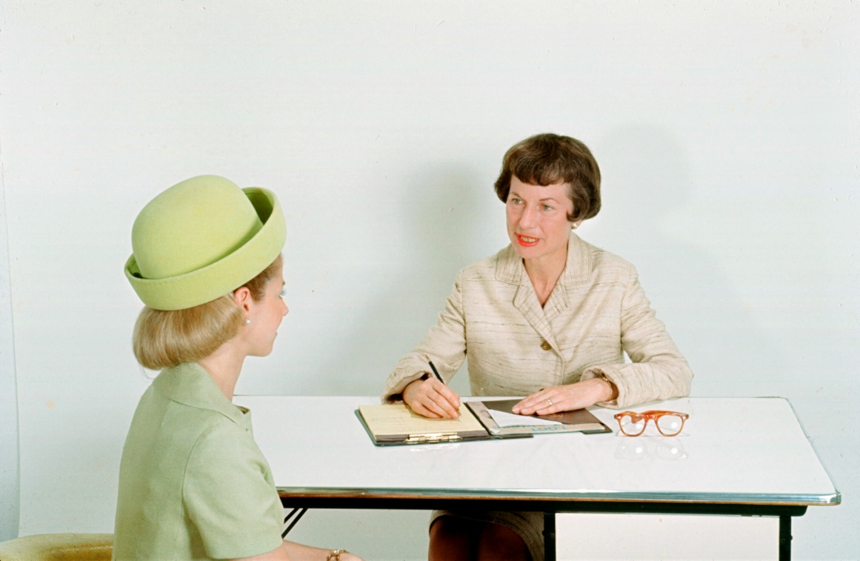
Kennenlernen
Partnerinterview
Finden sie einen Partner der die Karte hat, die zu ihrem Namen gehört (Vorname+ Nachname z.B. Karel + Gott) Was wissen sie über die Person?
Führen sie ein Partnerinterview mit ihrem Partner. Stellen Sie im dabei folgende Frage:
Was ist deine früheste Kindheitserinnerung?
Was ist das lauteste Geräusch, dass du jemals gehört hast?
Wenn du jemand anders sein könntest wer würdest du sein? Welches Tier wärst du gerne? Warum?
Wenn du nur eine Sache auf eine einsame Insel mitnehmen könntest, welche Sache wäre es?
Wein oder Bier? / Café oder Tee?
Stellen Sie anschließend ihren Partner im Plenum vor

Slide 3
Kennenlernen
Schneeballschlacht:
Schreiben Sie drei Dinge über sich auf einen weißen Zettel
Zerknüllen Sie den Zettel
Dann werfen wir alle auf Kommando die Zettel in eine Richtung
Versuchen Sie nun durch fragen herauszufinden, wer die Person ist, die die drei Dinge über sich auf den Zettel geschrieben hat

Slide 4
Anforderungen
regelmäßige Anwesenheit (80%)
Hausaufgaben (Korrektur)
Aktive Teilnahme (bitte redet mit mir, kein Grund zur Schüchternheit, wir alle machen Fehler)!
Prüfungsleistungen (Präsentation im Semester+ Test)

Slide 5
Verlauf des Seminars
Workshop: Lernen lernen
Workshop: Wissenschaftliche Arbeitstechniken
Globale Simulation
Plagiatssensibilität (+ THEMEN)

Slide 6
Kursplan/Themen
Ernährung
„An der Uni“/ BEWERBUNG!
„Gesundheit“
Sprache und Regionen

Slide 7
Lernen lernen
Wo finde ich Lernangebote (online Angebote und gedruckte Materialien)?
Wo finde ich hochwertige (elektronische) Wörterbücher?
Wie kann mir mein EDV-Programm helfen, bessere Hausarbeiten zu schreiben?
Wo kann ich nachschauen, wenn ich mir bei der Aussprache eines Wortes nicht sicher bin?
Was sind Korpora und wie können Sie mir bei Lernen und verfassen von Hausarbeiten helfen?

Slide 8
Lernen lernen
Muss man Lernen lernen??? Warum???
Lernziel: Autonomes Lernen
Arbeitstechniken zum systematischen Spracherwerb erlernen

Slide 9
Lernen lernen
Reflexionsübung:
Erinnern Sie sich an ihre Schulzeit zurück und versuchen Sie die folgenden Fragen für sich im Stillen zu beantworten:
War Deutsch eher ihr „Lieblingsfach“ oder ihr „Hassfach“? Sind Sie gerne in den Deutschunterricht gegangen? Hass-Lieblingsfächer?
Erinnern Sie sich an ihre Lehrer. Welche Lehrer schätzten Sie besonders? Welche weniger? Warum?
Mögen Sie lieber „strenge“ oder „lockere“ Lehrer?
Auf welche Weise haben Sie in ihrer Schulzeit gelernt? Wo und zu welcher Uhrzeit lernen Sie am Liebsten?
Tauschen Sie sich nun in Partnerarbeit mit ihren Kommilitonen aus
Fassen Sie für das Plenum kurz das Ergebnis ihrer Diskussion zusammen

Slide 10
Lernen lernen
Wo finde ich Lernangebote (online Angebote und gedruckte Materialien)?
Gruppe 1: Goethe-Institut https://www.goethe.de/
Gruppe 2: Deutsche Welle https://www.dw.com/de/themen/s-9077)
Gruppe 3: Ich will Deutsch lernenhttps://www.iwdl.de/cms/lernen/start.html
Gruppe 4: Deutsch.info https://deutsch.info/cs
Gruppe 5: Mein Sprachportalhttps://sprachportal.integrationsfonds.at/deutsch-lernen

Slide 11
Lernen lernen
Sammeln Sie die wichtigsten Punkte und präsentieren Sie diese?
Welche Tipps gefallen Ihnen, welche nicht? Warum?!
Mit welchen Seiten würden Sie arbeiten? Mit welchen nicht?

Slide 12
Tipps zum Lernen

Slide 13
Hausaufgabe
Text verfassen „Wie lernst du“ (Schreibtischtext aus der Perspektive des Schreibtisches)
Geeignete Übungsgrammatiken und Grammatiken zum Nachschlagen recherchieren (5 Titel mindestens)
(Online-)Wörterbücher?
Welche nutzen Sie? Warum?
Bitte Seite lesen und die wichtigsten Tipps notieren:
https://www.wien.gv.at/bildung/stadtschulrat/schulpsychologie/richtig-lernen.html

Slide 14
Tipps zum richtigen Lernen
Welche Erkenntnisse über das Lernen werden Im Video und auf der Homepage genannt?
https://www.youtube.com/watch?v=T5zbk7FmY_0
https://www.wien.gv.at/bildung/stadtschulrat/schulpsychologie/richtig-lernen.html

Slide 15
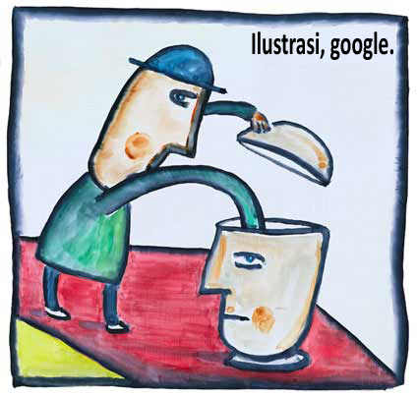
Thema der nächsten Einheit: Problemfall Plagiat

Slide 16
Tipps zum Lernen/Probleme
Es fehlt an der richtigen Zeiteinteilung.
wissen über ihren Lern typ nicht Bescheid.
Kinder lernen zu lange und zu viel auf einmal.
Die richtigen Arbeitsunterlagen und Materialien fehlen.

Slide 17
Umfeld und Zeitplan
Zu Beginn ist auf die äußeren Bedingungen beim Lernen zu achten: Wenn möglich sollte ein ruhiges Zimmer und genügend Platz zur Verfügung stehen. Störquellen und Ablenkungen wie ein eingeschaltetes Radio oder ein Fernseher sollen vermieden werden.

Slide 18
Ein Zeitplan, in dem die für das Lernen und andere Dinge (Freizeit) eingeplante Zeit eingetragen wird, schafft Überblick und Verbindlichkeit. Der Zeitplan verhindert, dass man beim Lernen von anderen zu erledigenden Sachen abgelenkt wird. Er veranschaulicht, wie viel bereits gelernt wurde. Das wiederum erhöht gleichzeitig die Lernmotivation.

Slide 19
Richtige Einteilung
Auch unser Gehirn braucht eine gewisse Zeit, bis es sich auf Lernen eingestellt hat. Deshalb empfiehlt es sich, mit den leichteren Aufgaben oder mit dem Wiederholen des bereits bekannten Lernstoffes zu beginnen.
Teilerfolge erhöhen ebenfalls die Motivation und fördern so die Bereitschaft zum Weiterlernen: Deshalb keine großen "Brocken" lernen, sondern den Lernstoff in kleinere Lerninhalte aufteilen. Dafür kann man Kapitelüberschriften und Inhaltsangaben nutzen.
Der Lernstoff sollte nicht nur durchgelesen werden, sondern auch durch Mitsprechen oder Mitschreiben eingeprägt werden.

Slide 20
Lernen sollte nie zur Strafe oder zum "Muss" werden. Lernen aus Angst vor Misserfolg (Angst vor einer schlechten Note) und Lernen aus Hoffen auf Erfolg (Hoffen auf eine gute Note) sind zwei grundlegend verschiedene Motivationsstrategien. Ein geeignetes Belohnungssystem kann helfen, das Lernen zu etwas Positivem werden zu lassen.

Slide 21
Pausen
Wenn die Konzentration nachlässt, sind sinnvolle Lernpausen und bewusste Entspannung, zum Beispiel durch Atemübungen am offenen Fenster, wichtig. In den Lernpausen fern zu sehen steigert allerdings die Konzentration nicht.
Nach dem Lernen dauert das Einprägen im Gehirn noch an. Deshalb empfiehlt es sich eine kurze Pause zu machen, bevor man sich einem neuen Lerninhalt zuwendet.
Es ist sinnvoll, möglichst verschiedene Lerninhalte aufeinander folgen zu lassen.

Slide 22
Lernhilfen
"Eselsbrücken" erleichtern das Einprägen von Lerninhalten. Sie helfen dem Gehirn eine Verbindung zu bereits bekannten Inhalten herzustellen. Außerdem kann die Gedächtnisarbeit erleichtert werden, indem man Parallelen findet, Ähnlichkeiten feststellt und Assoziationen herstellt.
Eine Lernkartei mit fünf Fächern kann ganz leicht aus Karton selbst gebastelt werden. Die Kärtchen werden nach dem Frage-Antwort-Prinzip beschriftet.

Slide 23
Wiederholungen
Richtiges Wiederholen kann helfen, dem Vergessen entgegenzuwirken. Je länger man mit der Wiederholung wartet, desto mehr vergisst man wieder. Im Gegenzug kann Zeit gespart werden, indem der im Unterricht gelernte Stoff noch am selben Tag wiederholt wird. Hierfür bieten sich auch längere Heimwege an. Die Zeit im Bus oder in der Straßenbahn kann man sinnvoll für eine Stundenwiederholung nutzen.

Slide 24
„Berufstausch“
Stellen Sie sich vor sich tauschen die Rolle mit jemandem?
Wo möchten Sie hin? Welche Rolle würden Sie gerne einnehmen? Welcher Beruf würde Sie interessieren?
Sehen Sie jetzt den Film:
Was erleben die Protagonisten?
Wie könnten Sie sich fühlen?

Slide 25
Hausaufgabe/Hausübung
Schreiben sie einen Brief aus der Sicht der beiden Hauptfiguren in denen diese schildern was sie „in der Fremde“ erleben.
https://www.youtube.com/watch?v=y1YPuJMSmj0

